Slide 1
연구 계획
Ferrous Alloy Dept.
2016, KIMS

Slide 2
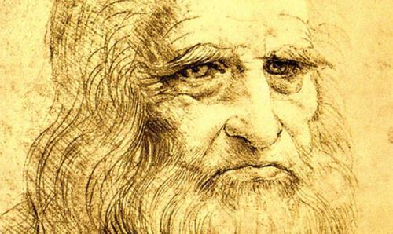
이론 탐색
Leonardo da Vinci [1452~1519]
예측 없이 실험 하는 것은 선원이
나침반과 키 없는 선박에서 어디서 구조될 지 모르고
계속 항해하는 것과 같다.
He who loves practice without theory is like the sailor
who boards ship without a rudder and compass and
never knows where he may cast.

Slide 3
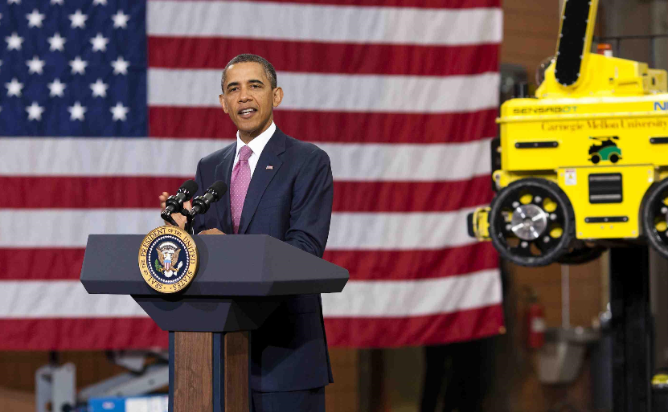

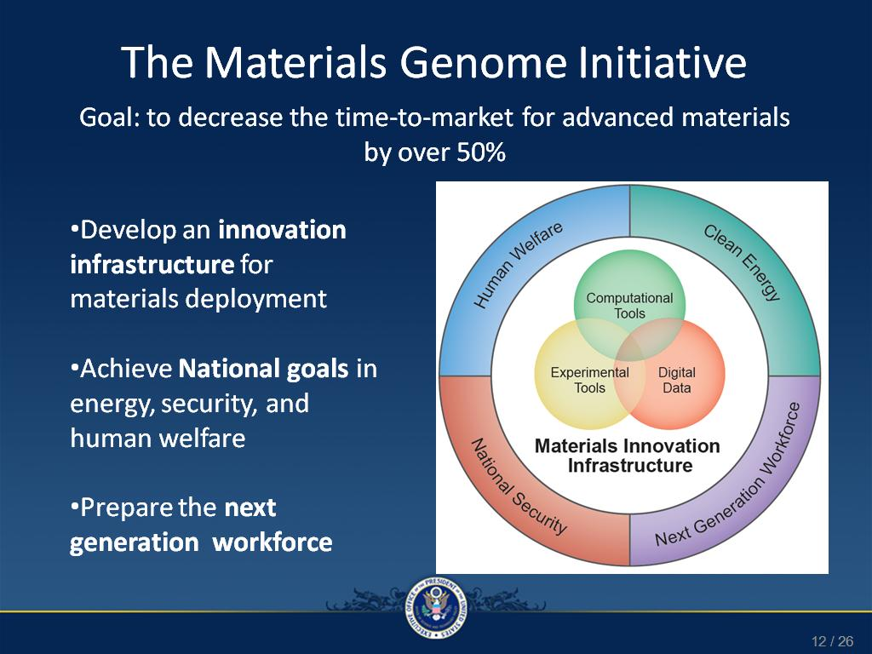
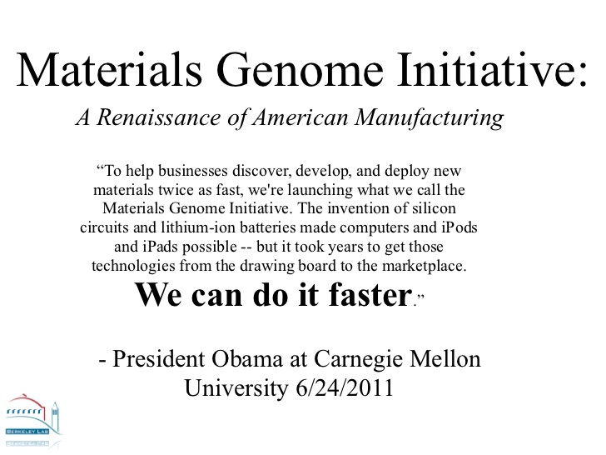
전산 재료 과학
▣ Integrated Computational Material Engineering, Material Genome Initiative, Multi-scale modeling, 전산모사

Slide 4
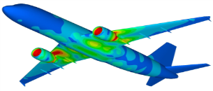
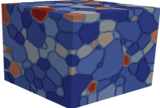
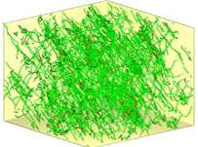
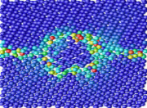

전산 재료 방법
Finite element method
Engineering
Phase field
Dislocation
dynamics
structure
Materials
Molecular
dynamics
crystal
ab-initio
dislocations
Quantum
Theory
atoms
Discipline
Electronic
structure
Length
m
Å
nm
μm
mm
열역학 | Kinetic | 데이터분석 | 전자, 원자
ThermoCalc FactSage MTData OpenCalphad | DICTRA TC-PRISMA MatCalc JMatPro | Excel SAS R Neural Network | VASP, Wien2K FLAPW, Exciting LAMMPS
▶ [연구재단] 전자구조해석을 통한 고성능 스테인리스강 물성 연구 (‘16.6~’19.5)
▶ [현대자동차] 강판 물성 산포 저감을 위한 열간 압연 공정 모델 개발(‘16.6~’17.5)

Slide 5

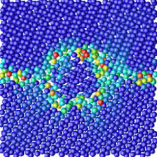


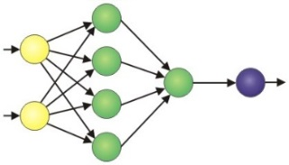
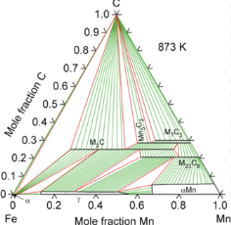
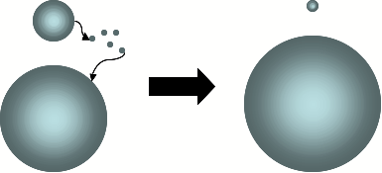
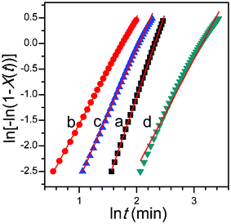
Computational Modeling
Multi-scale simulation
Super computing
ab-initio
Molecular
dynamics
Phase field
Finite element
Neural Network
Workstation
2000
Thermodynamics
Kinetics
Diffusion Controlled
TRAnsformations : DICTRA
1990
Personal computing
Computational
Thermodynamics : CALPHAD
Numerical KW Model
1984
Classical empirical model
Computational methods
Precipitate coarsening (LSW)
1961
Hand calculation
Parabolic growth law
(binary alloys)
1949
Multi-component
diffusion
1938
Computational cost
Binary nucleation theory
1926
no adjustable parameter
Parametric complexity
no physical parameter

Slide 6
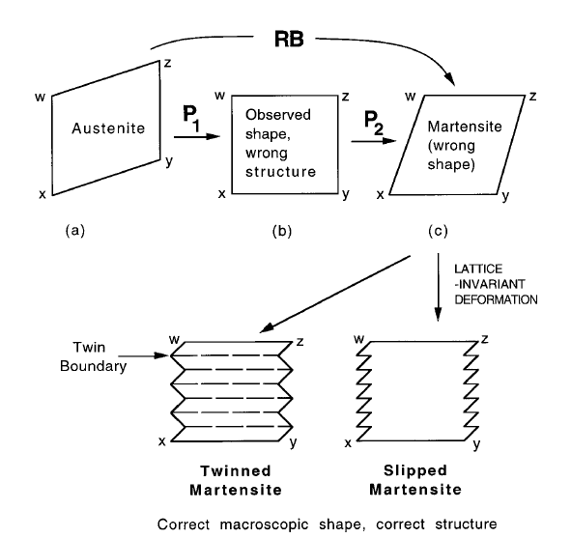
Good Model
H. K. D. H. Bhadeshia, ISIJ Inter, 39 (1999)
이러한 조건을 확인하기 위해 Model : Training data, Validation data, Test data 구분 필요
1. 적은 수의 임의 parameter
2. a large class of observation 을 서술 가능해야 함
3. 증명 or 반증 가능한 예측을 가능토록 해야 함
Ex ) crystallographic theory of martensite (habit plane, orientation relationship, shape deformation of martensite)
Linear model 의 경우 input 의 수 만큼 parameter 를 필요로 하기 때문에 not good
→ Neural network 역시 마찬가지이나 physical model 이 없는 경우 linear model 에 비해 많은 장점

Slide 7
Good Model
1. 기존 데이터의 정리 (노하우들 모임)
2. 역함수 관계 (creep strength)
3. 비어 있는 영역의 데이터 유추 prediction
4. 최적화
5. 통계 분석을 통한 유의미한 인자 도출
6. 패턴 인식
확인 결과 기존 모델과 일치할 경우 : 모델 신뢰성 향상
기존 모델과 불일치 : 모델 업데이트를 통한 성능 향상
7. 새로운 물리적 경향, 이론 제시
8. 장시간, 위험한 실험 대체
→ Virtual experiment

Slide 8
Neural Network
Particle distribution
H. K. D. H. Bhadeshia, ISIJ Inter, 39 (1999)
Texture
Property | Relevance
Yield Strength | All structural application
Ultimate tensile strength | All structural application
YS/UTS ratio | Tolerance to plastic overload
Elongation | Related to YS and UTS
Non-uniform elongation | Related to inclusions
Toughness | Tolerance to defects
Fatigue | Cyclic loading, life assessments
Stress corrosion | Slow corrosion & cracking
Creep strength | High temperature service
Creep ductility | Safe design
Creep-fatigue | Fatigue at creep temperatures
Elastic modulus | Deflections, stored energy
Thermal expansivity | Thermal fatigue/stress/shock
Hardness | Tribological properties
Phase fraction
Grain size distribution
Composition
Specimen size
Segregation
Specimen shape
Specimen direction
Measurement
error
TS
1. 곡선을 일부분 잘라서 봤을 때 선형이 가능한 것처럼 부분에서만 linear 한 분석 가능
2. 다른 물리 요소가 반영되는 경우 모델에서 벗어남, 영역별로 새로운 모델 필요(통합 모델 불가)

Slide 9
Neural Network
향상된 고급 regression, classification
1. 이메일에서 스팸 여부 처리
2. 사진에서 text 추출하는 image processing (자동차 번호판 인식)
3. Facebook timeline 추천
4. 번역
5. 유의어 검색
6. 신용카드 이상 사용
7. X-ray 사진에서 악성 종양 vs 양성 종양
8. 주식 패턴 분석을 통한 buy, sell
9. 지진 패턴
10. 창작(음악, 그림, 소설, 시, 논문?)
?. 로또 번호 패턴
수학(linear algebra, optimization, statistics, probabilities) + 프로그래밍 + 활용지식

Slide 10
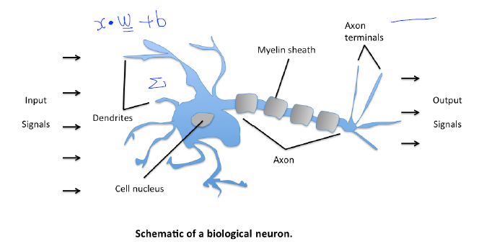
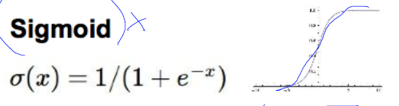
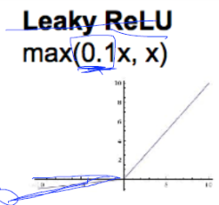
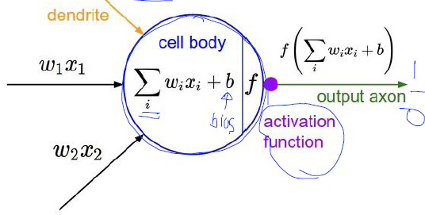
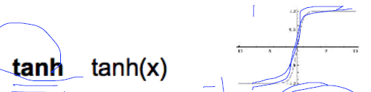
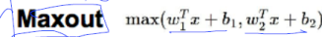
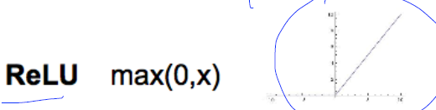
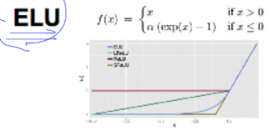
History

Slide 11
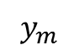
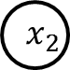
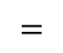
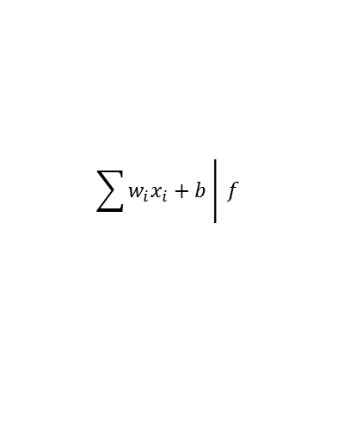
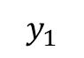
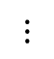
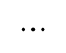
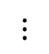
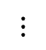
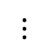
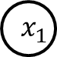
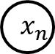
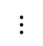

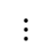
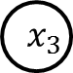
Neural Network
$$\left.\sum{w_{i}x_{i}}+b \right| f$$
$$=$$
$$WX+b | f$$
$$x_{1}$$
$$x_{2}$$
$$y_{1}$$
$$⋯$$
$$x_{3}$$
$$⋮$$
$$⋮$$
$$⋮$$
$$⋮$$
$$⋮$$
$$y_{m}$$
$$⋮$$
$$x_{n}$$
Output layer
Hidden layer1
Hidden layer k
Input
Input layer

Slide 12
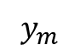
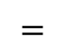
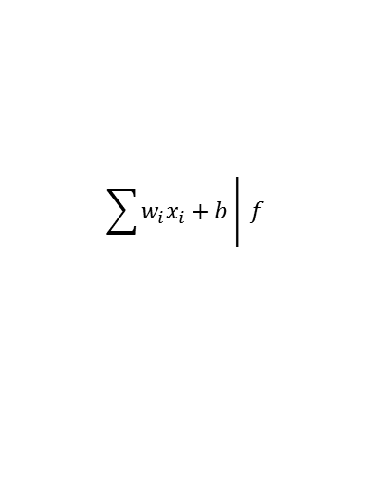
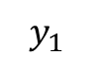
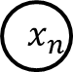
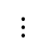
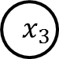
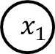
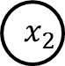

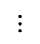
Regression
$$\left.\sum{w_{i}x_{i}}+b \right| f$$
$$=$$
$$WX+b | f$$
$$x_{1}$$
$$x_{2}$$
$$y_{1}$$
$$x_{3}$$
$$⋮$$
$$⋮$$
$$y_{m}$$
$$x_{n}$$
Output layer
Input

Slide 13
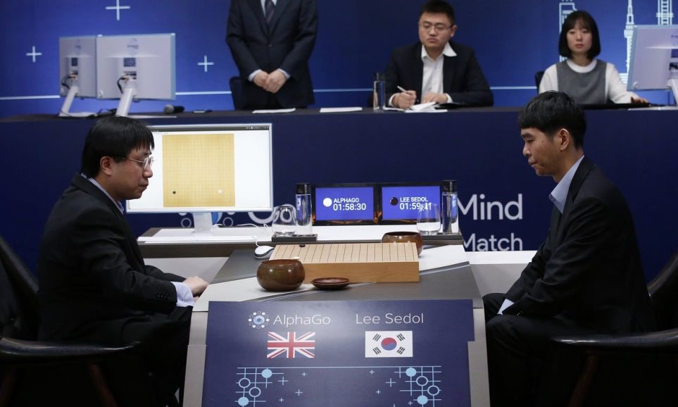
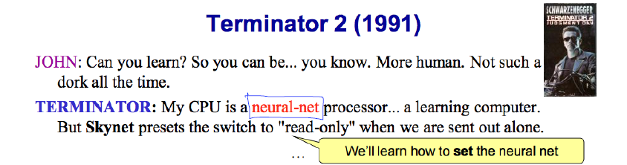
History

Slide 14
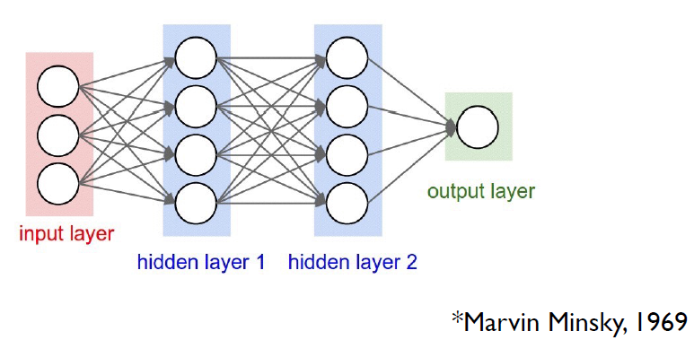





History

Slide 15


History
Convolution NN, Recurrent NN, Fast learning NN, Backpropagation
Xavier initialize, Optimization algorithm

Slide 16
Example
▣ Linear regression

Slide 17









Example
▣ NeuroMat

Slide 18
Example
▣ FANN model

Slide 19
Example
▣ Tensorflow (linear)

Slide 20

제일원리

Slide 21





제일원리
▣ 제일원리 (First-principle, ab-initio)
실험 데이터 기반 보정 파라미터를 사용하지 않고, 원자단위 시스템 성질 계산, 예측
양자역학(Schrödinger’s Equation)
구조 | 결함 | 열역학 | 기계적 성질 | 전자 성질
결정구조 분자구조 밀도 표면구조 Solution Ordering | Point Defect 전위 Stacking Fault Interface Structure | Internal energy Phonon Entropy (vib, conf, mag) Activation Energy | Elastic constants Bulk, Shear modulus Compressibility Poisson ratio | DOS Band structure Band gap Magnetic Moments Ionization

Slide 22


제일원리
▣ Particle System
Electron
Nucleus
Nucleus
Wave-function

Slide 23






제일원리
▣ 수소 원자

Slide 24
제일원리
▣ Schrodinger’s Equation
many body problem 의 경우 수학적인 해를 찾을 수 없음.
adiabatic approximation (Born-Oppenheimer)
와 Density Functional Theory
(Hohenberg and Kohn 1964, Kohn and Sham 1965),
을 적용하여 근사적으로 해결
Many electrons problems → Khon-sham equations by variational principles

Slide 25
제일원리
▣ Khon-Sham equation
Applying the variational principle
A corresponding system of the non-interacting “fictitious” particles,
giving the same energy, then

Slide 26
제일원리
all electron, full-potential
all electron, spherical potential
pseudopotential (valence electrons)
jellium approximation
real-space grid
plane-waves (PW)
non-linear methods
- APW: augmented
method
- KKR-GF
linearized methods
- LAPW
- ASW
- LMTO
linear combination of atomic orbitals (LCAO)
- tight-binding
- Gauss-O
- Slater type-O
- numerical O
full-relativistic
scalar-relativistic
non-relativisitic
non-periodic
periodic
symmetrized
real-space
local density approx. (LDA)
generalized graident approx. (GGA)
non-spinpolarized
spinpolarized, vector-spin density
LDA+U, OEP
hybrid functionals
current functionals
Blugel, S. Bihlmayer, G., Computational nanoscience: Do it yourself, 31:85-129 (2006)

Slide 27



제일원리
▣ LCAO 방법 (Linear Combination of Atomic Orbitals)

Slide 28



제일원리
▣ Pseudo Potential방법

Slide 29
제일원리
▣ FLAPW 방법
E. Wimmer, H. Krakauer, M. Weinert, and A. J. Freeman, Phys. Rev. B 28, 864 (1981) and references therein.
M. Weinert, E. Wimmer, and A. J. Freeman, Phys. Rev. B 26, 4571 (1982).
Muffin-Tin (MT)
Sphere Region
Vacuum
Region
Interstitial
Region
Wave Function Expansion
where
with
and

Slide 30
Silicon in Cementite
▣ 연구 배경
Silicon 의 추가가 cementite 의 형성을 방해.
Cementite 내부에서 silicon의 화학적 결합 에너지가 Fe-Si-C 시스템의 Phase diagram 의 계산에 필요.
Cementite 상에서 silicon의 매우 낮은 융해도로 인해 실험적으로 계산 불가.
μ_{para}
Gibbs Free Energy
with silicon
μ_{equi}
without silicon
Carbon
Fe₃C

Slide 31






Silicon in Cementite
▣ 상태도
Equilibrium
Mn
Si
Al
θ+γ
θ+γ
θ+γ
Fe
Fe
Fe
Para-equilibrium
Mn
Si
Al
γ
θ+γ
θ+γ
θ+γ
Fe
Fe
Fe

Slide 32
Epsilon carbide
▣ 연구 배경
Martensite (α’) → ε-carbide → η-carbide → χ-carbide → Cementite (θ)
M. Dirand and L. Afqir, Acta metall. 31, No. 7 pp.1089-1107 (1983)
Silicon promotes the formation of ε-carbide below 520 K.
S. S. Nayak et.al, Materials Science and Engineering A. 498, pp.442-456(2008)
a
C₁
Fe_{2.4}C
hexagonal
P6₃22
4.767 Å
4.354 Å
0.913
B
B
Formula Unit
Structure
Space group
a
c
c/a
A
A
A
C₁
C₃
C₂
C₁
B
B
a_{h}
B
A
A
A
A
C₂
C₁
C₃
B
B
B
B
A
A
A
C₁
C₃
C₂
C₁
B
B
B
a
S. Nakagura, J. Phys. Soc. Jpn, 14 (1959) 186.
A
A
C₁

Slide 33

Epsilon carbide
▣ 방위관계
H. K. D. H. Bhadeshia, Bainite (1992)
(101)_{α’} ||(1011) _{ε} (211)_{α’} ||(1010) _{ε} [011]_{α’} ||[0001] _{ε} (111)_{α’} ||(1210) _{ε}
a
Martensite with 1 wt% C
a = 2.85 Å
c = 2.98 Å
C₁
B
B
A
A
A
A
C₁
C₃
C₂
C₁
B
B
a_{h}
B
B
A
A
A
A
A
C₂
C₁
C₃
B
[111]_{α}
B
B
B
B
A
A
A
A
C₁
C₃
C₂
C₁
−4.7%
B
[1210]_{ε}
B
B
B
a
A
B
A
A
C₁
A
(0001)_{ε}
−9.2%
(011) _{α}

Slide 34



(Ti,Mo)C in ferrite
▣ 연구 배경
50
Holding at 650ºC
Ti-Mo
Ti
0
Ti-Mo
−50
ΔTS (MPa)
Conventional TiC hardened Steel
−100
100 nm
100 nm
−150
20
40
60
100
0
80
Holding time (×10³ s)
Mo 으로 인해 (Ti,M)C 석출물의 조대화가 억제
열연강의 권취 이후 안정적인 강도 유지
제일원리를 통한 계면 석출과 조대화에 미치는 Mo 의 효과 분석

Slide 35


(Ti,Mo)C in ferrite
▣ 연구 배경
Baker-Nutting Orientation
<100>_{TiC}{100}_{TiC} // <110>_{α}{100}_{α}
Type
Fe-TiC
Fe-VC
Fe-MoC
Fe-WC
Strain
(kJ/mol)
4.10
0.54
2.16
2.43
Chemical
(mJ/m²)
341
199
256
198
Overall
(mJ/m²)
495
221
340
291
TiC 수축과 Fe 확장에 의한 strain energy 발생 + 화학적 결합
Mo 은 TiC 핵생성에 유리

Slide 36


Carbon solubility in ferrite
▣ 연구 배경
[▲Bain transformation]

Slide 37
Carbon solubility in ferrite
▣ 연구 결과
350°C
(0.015wt% → 0.4wt%)
[▲Fe-C Phase diagram]
* 1.0C : C. Garcia-Mateo et al. Acta Mater. 91 (2015)
** 0.43C : H. Bhadeshia and R. Honeycombe, Steels 3rd. (2011)

Slide 38
제일원리
▣ 제일원리를 이용한 연구 방향
Multi-scale 모델링의 한계
- 각 모델 단계에서의 오차 및 모델간의 연결에 있어서 가정 (오차 누적)
- 최종 단계에서 오차 보정을 위한 파라미터 내부에 모두 묻힘.
실험을 통해 확인이 가능할 경우 실험으로 하는 것이 가장 빠르고 정확
제일원리로는 실험으로 확인이 불가능한 스케일이나 조건, 정량화
1. 원자 구조를 모를 경우 → 원자 구조 확인
2. 원자 구조가 알려져 있는 경우
- 에너지 계산, 전자 구조 계산, activation energy 계산
- 실험 불가능한 조건에 대한 모사
3. 제일원리와 물성간 관계 파악
- 알려져 있는 물리 이론들 및 가정을 통한 물성 계산
- 알려져 있지 않은 물리 이론들을 데이터를 통한 연관 관계 분석을 통한 새로운 물리 이론에 대한 방향 제시
4. 제일원리 방법에 대한 향상
- 계산 효율 향상(CPU, GPU, 계산 알고리즘)
- 계산 정확도 향상(원하는 물성을 위한 가정)

Slide 39
계획
▣ 전자 구조 해석을 통한 고성능 스테인리스 강 물성 연구
년도 | 연구목표 | 연구범위
1차년도 | 침입형 원소에 의한 전자 구조 영향 | H, C, N, B 에 따른 austenite, ferrite, epsilon 구조 전자 구조 영향 계산
 |  | 탄질소 오스테나이트 강의 물성과 전자 밀도 연관성 분석
 |  | Alloy 를 모사하기 위한 시스템 적용(SQS, CPA, Cluster Expansion)
2차년도 | 원자 구조 안정도 계산 | short range ordering 에 미치는 C, N 효과 계산
 | 기계적 물성과의 연관성 | Elastic constants, Bulk, Shear modulus 계산
 |  | Ordered structure 에 대한 Stacking Fault Energy
3차년도 | Solution 시스템으로 확장 | Neural Network 모델을 이용한 Solution system Elastic constant 모델
 | 변형 기구 해석 | Solution 에 대한 Stacking Fault Energy

Slide 40
APPENDIX

Slide 41
제일원리
▣ 제일원리를 이용한 연구 방향
한계: 최종 macro 한 실험 해석을 하기 위한 모델에는 하나의 parameter 만이 아닌 여러 개의 parameter 가 사용됨
제일원리로 그 중 하나의 parameter 에 대한 정량적인 정보를 제공할 수 있으나, 모든 파라미터를 찾아내기에는 아직 한계
그러한 모든 파라미터를 찾아내서 macro 한 해석을 달성한다 했을 때 그냥 실험으로 한 것보다 부정확할 것이고 시간도 많이 걸림
아직 이러한 전산 모사의 각 단계 방법이 완전히 완성되어 실험을 안 해도 되는 상황이 아님.
계속 실험을 통해서 각 단계의 방법이 맞는지 틀린지 확인하고 업데이트 되는 과정
이러한 각 과정이 완전히 완성되어야 하고, 그 후에 각 단계의 링크가 완벽히 이어지는 것도 실험으로 확인이 되어야 실제적으로 동작할 수 있음.
그러기 전에는 초반의 작은 오차가 나비효과로 점점 큰 오차를 유발
실험이 가능한 경우는 실험하는 것이 나음
어려운 실험의 경우 방향성 제시 가능 ex) 지구 내부 조건, 우주 밖 조건, 절대 0K
이론에 기반한 확률 높은 제시
나타나는 현상에 대한 물리적 야금학적 이론 제시
Ex) 저온에서 아주 좋은 물성을 나타내는 특정 구조가 가능할 것
저온으로 방향을 잡고 그러한 저온 조건을 구현하도록 노력
이 산이 아니었는가벼
이론 수정 or 실험 조건 확인
다시 제시

Slide 42
계획
▣ 전자 구조 해석을 통한 고성능 스테인리스 강 물성 연구
년도 | 연구목표 | 연구범위
1차년도 | 전자 구조 계산 | 탄소, 질소에 의한 전자 구조 변화에 관한 제일원리 계산
 | 제일원리 계산 결과 분석 | 탄질소 스테인리스 물성과 전자밀도 연관성 분석
2차년도 | 원자 구조적 안정도 계산 | 탄소, 질소에 의한 치환형 원소의 short range ordering 에너지 안정도 계산
 | 기계적 물성과의 연관성 분석 | Bulk 및 Shear modulus 계산
3차년도 | Solution 으로 시스템 확장 | Cluster Expansion Method를 이용하여 solution 물성 분석
 | 변형 기구 해석 | Stacking Fault Energy 에 미치는 합금원소 효과 분석
C, N, B 에 따른 austenite, ferrite, epsilon 구조 전자 구조 영향 계산
Solution state 모사를 위한 system (SQS, Coherent Potential Approximation, Cluster Expansion method) EMTO-CPA method
K-carbide stacking fault energy 계산
탄소, 질소, Cr, Mn solution 형태의 short range ordering
Elastic constants 및 Bulk/Shear modulus 계산
Input : Cluster system → Output : Solution 상태 Elastic constants 계산을 위한 neural network 모델 개발
Solution 형태의 Stacking fault energy 계산

Slide 43


제일원리
▣ What I do?
제일원리(first-principles, ab-initio) 의 궁극적인 목표는 실험 데이터 기반의 보정 파라미터를 사용하지 않고 원자단위에서 시스템의 성질을 계산, 예측
Quantum Mechanics
Schrödinger Equation
구조적 성질
결정구조
분자구조
밀도
Defect구조
표면구조
계면구조
열역학적 성질
내부에너지
엔트로피
Binding 에너지
상 변이
상태도
Mechanical
Compressibility
Elastic Constants
Bulk Modulus
Vibrations
Electrical
Electron
Ionization
Energy Band
Band Gaps
Magnetic

Slide 44

제일원리
▣ Materials Genome Project

Slide 45




제일원리
▣ 수소 원자

Slide 46

제일원리

Slide 47


전산 재료 방법
▣ 열역학
ThermoCalc
FactSage
MTData
OpenCalphad
▣ Kinetic
DICTRA
TC-PRISM
MatCalc
JMatPro
▣ 통계분석
Excel, SAS, R
Neural Network
▣ FEM
▣ Phase Field
▣ 전자,원자
VASP, Wien2K
Exciting, FLAPW
LAMMPS

Slide 48
전산 재료 과학
예측 없이 실험 하는 것은 선원이
나침반과 키 없는 선박에서 어디서 구조될 지 모르고
계속 항해하는 것과 같다.
He who loves practice without theory is like the sailor
who boards ship without a rudder and compass and
never knows where he may cast.

Slide 49

전산모사
▣ Multi-scale modeling

Slide 50

제일원리
▣ 제일원리 (First-principles, ab-initio)
실험 데이터 기반 보정 파라미터를 사용하지 않고, 원자단위 시스템 성질 계산, 예측
Quantum Mechanics
Schrödinger Equation
구조적 성질
결정구조
분자구조
밀도
Defect구조
표면구조
계면구조
열역학적 성질
내부에너지
엔트로피
Binding 에너지
상 변이
상태도
Mechanical
Compressibility
Elastic Constants
Bulk Modulus
Vibrations
Electrical
Electron
Ionization
Energy Band
Band Gaps
Magnetic

Slide 51

제일원리
▣ 헬륨 원자
웍스테이션
리눅스 클러스터
측정
해석 및 적용
CPU, GPU 활용
VASP
Wien2K
ATAT
OQMD
대규모 CPU 활용
VASP
Electron spin resonance (ESR)
TEM
기계적 물성 측정
탄질소 첨가
오스테나이트계
스테인리스강
물성 향상 기구 제시

Slide 52
Epsilon carbide
▣ 계산 결과
∆H (kJ/mol)
pure-carbide
Si substituted
Al substituted
Mn substituted
ε-carbide
106.0
154.4(+48.4)
84.7(−21.3)
74.8(−31.2)
cementite
86.1
123.2(+37.1)
72.5(−13.6)
81.1(−5.0)

Slide 53


Epsilon carbide
▣ 상태도
γ-θ-ε
γ-θ-ε
γ
γ2+ ε
γ2+ ε
γ+ ε
γ+ ε
γ+ θ+ ε
γ+γ2+ ε
γ+ θ+ ε
γ
θ+ ε
γ+ θ
γ+ θ

Slide 54

Silicon in Cementite
▣ 계산 과정
Phase
Structure
Space Group
a
b
c
Cementite
Orthorhombic
Pmna
5.0896 Å (5.1281 Å)
6.7443 Å (6.6512 Å)
4.5248 Å (4.4623 Å)
Fe(8d)
M₃C, (Fe₁₁M^{4c})C₄, (Fe₁₁M^{8d})C₄

Slide 55
Silicon in Cementite
▣ 계산 결과
(Fe₁₁Si^{8d})C₄
BCC Fe
37 kJ
Fe₃C
123 kJ
Diamond Si
86 kJ
BCC Fe
Graphite C
Diamond Si
Δ E = E(Fe_{m}X_{n}C_{l}) − mⅹE(Fe) − nⅹE(X) − lⅹE(C)

Slide 56


Silicon in Cementite
▣ 계산 결과

